Slide 1
生成式人工智慧導論
生成字體 - FontDiffuser
賴秋彤-林家弘-曾詠暄
國立臺北科技大學資訊工程系
Notes:
圖形識別

Slide 2
目錄

Slide 3
目錄
介紹
流程
> 建立環境、專案下載、前置作業、訓練結果及推論

Slide 4
介紹
01

Slide 5
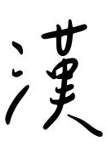


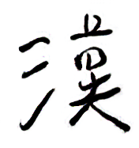

FontDiffuser流程
手寫體
微調
取得權重
取得結果
生 成
(樣本)

Slide 6
FontDiffuser介紹
https://github.com/yeungchenwa/FontDiffuser?tab=readme-ov-file
FontDiffuser，這是一種基於擴散模型的圖像到圖像的一次性字體生成方法。
它將字體生成學習建模為噪聲到降噪的範式，
並且能夠生成沒見過的字符和樣式。

Slide 7
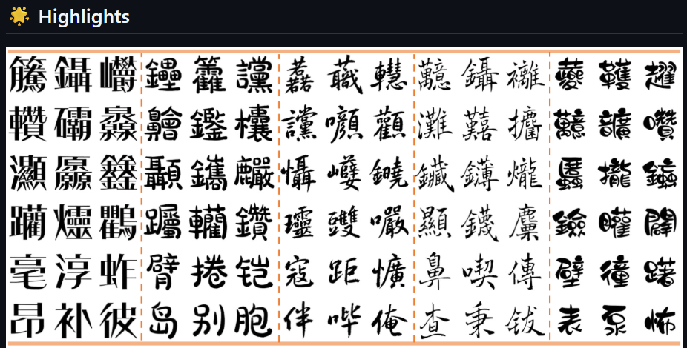
FontDiffuser介紹

Slide 8
FontDiffuser介紹
FontDiffuser的主要貢獻有以下四點:
一.提出 FontDiffuser
基於 diffusion 的影像到影像字型生成框架
在複雜字元與大幅風格變化下達到 SOTA 表現
二.精細筆劃保留
多尺度內容聚合（MCA）模組
融合不同尺度的全域與區域特徵，強化複雜筆劃表現
三.風格學習與對比強化
風格對比精煉（SCR）模組
引入風格對比損失，有效處理大風格差異
四.優勢與擴展性
在易、中、難字元生成任務上均優於現有方法
能泛化至未見字元與風格
支援跨語言生成（例：中文 → 韓文）

Slide 9
流程
02

Slide 10



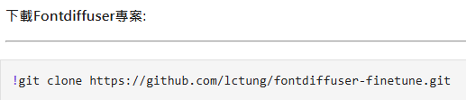

執行過程
1.開啟colab並建立sample副本
https://colab.research.google.com/github/lctung/fontdiffuser-finetune-colab/blob/main/FontDiffuser_sample.ipynb
3.安裝所需套件並連結googledrive
2.專案下載
5.推論
4.從google drive中獲取權重檔
Notes:
紙本掃描

Slide 11
倉庫一 (製作稿紙)
01-1_generate_paper
倉庫二(裁切稿紙)
02-1_crop_paper
倉庫三(向量化)
02-2_glyph_vector
倉庫四(打包字體)
02-3_font_packager
倉庫五(生成字)
fontdiffuser-finetune-colab
manuscript_paper.txt
平板寫作
potrace.py
merge_svgfont.py
同學手寫體(4495字).png
紙本寫作
1_preprocess_characters.py
s1_pdf2png.py
s1_rotate_page.py
一格手寫字.svg
手寫字(一包).svg
(fontpico.svg)
fontdiffuser_finetuning
(訓練)
character.txt
整張稿紙png
run_pico.py
2_generate_CP950.py
稿紙(完成).pdf
fontdiffuser_sample
(推論)
s2_crop_page.py
FontForge 打包
./CP950/CP950-稿紙標題.json
手寫字.svg
(去除黑塊)
經過手寫後
1_SVGtable.py
2_QR_add.py
3_SVG2PDF.py
4_PDFmerge.py
一格手寫字.png
同學手寫體.png
稿紙(空白).pdf

Slide 12
FontDiffuser-Finetune 推論
06

Slide 13
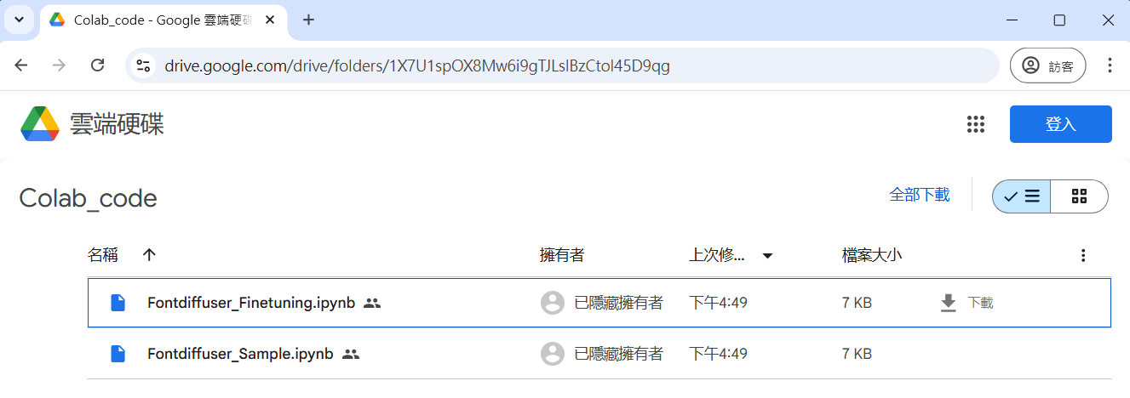
下載 ipynb
Colab 程式碼下載連結:
https://github.com/lctung/fontdiffuser-finetune-colab (需要下載，再上傳。或是一鍵連過去colab)
https://github.com/lctung/fontdiffuser-finetune (無須下載，colab會幫你下載)
Fontdiffuser_Finetuning 為微調(微調)程式碼
Fontdiffuser_Sample 為推論(生成)程式碼

Slide 14
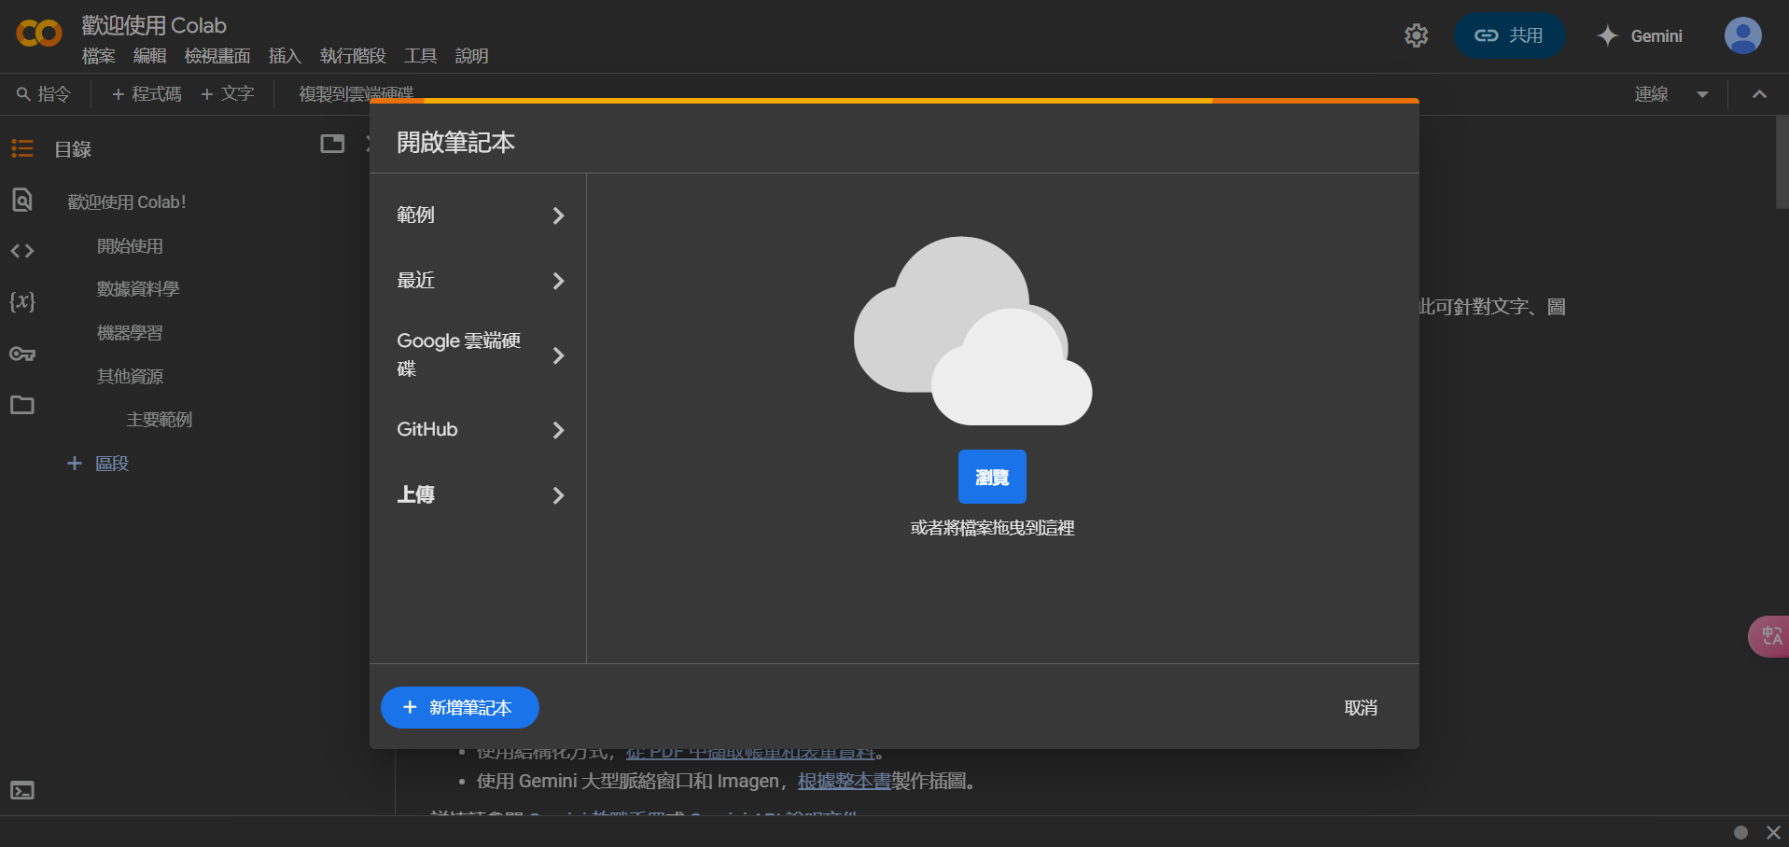
上傳Colab_ipynb
上傳Fontdiffuser_Sample

Slide 15
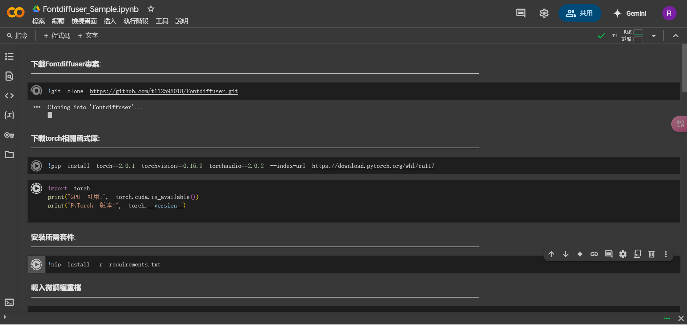
執行Fontdiffuser_Sample
前四個cell跟微調時一樣依序執行(有執行問題請往前查看簡報內容)

Slide 16
執行Fontdiffuser_Sample
載入微調權重檔，一樣需要掛載雲端硬碟空間

Slide 17
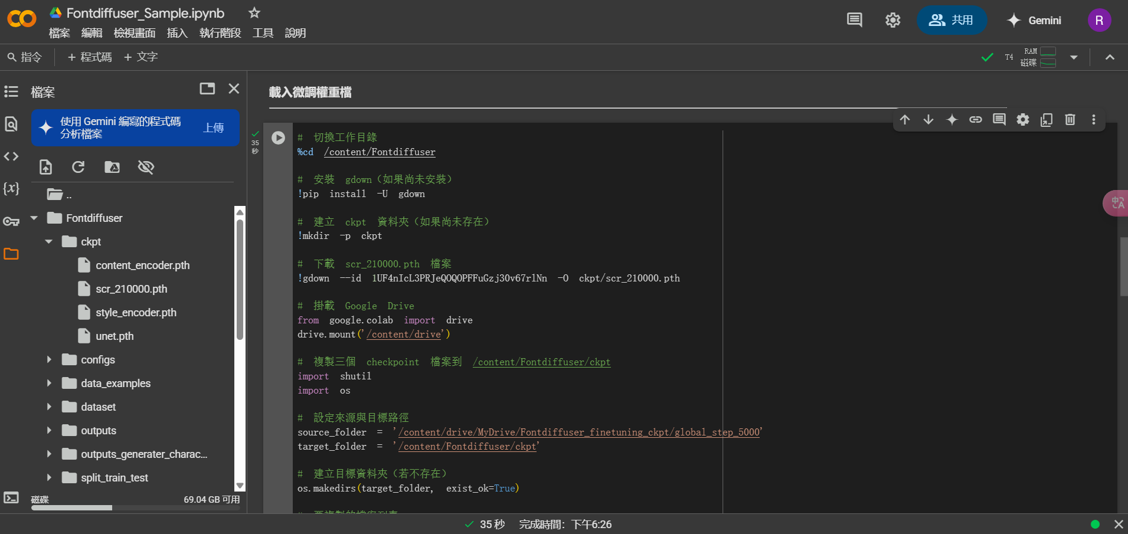
執行Fontdiffuser_Sample
載入權重檔案結束後，會在Fontdiffuser/ckpt中會看到四個預訓練權重檔案

Slide 18
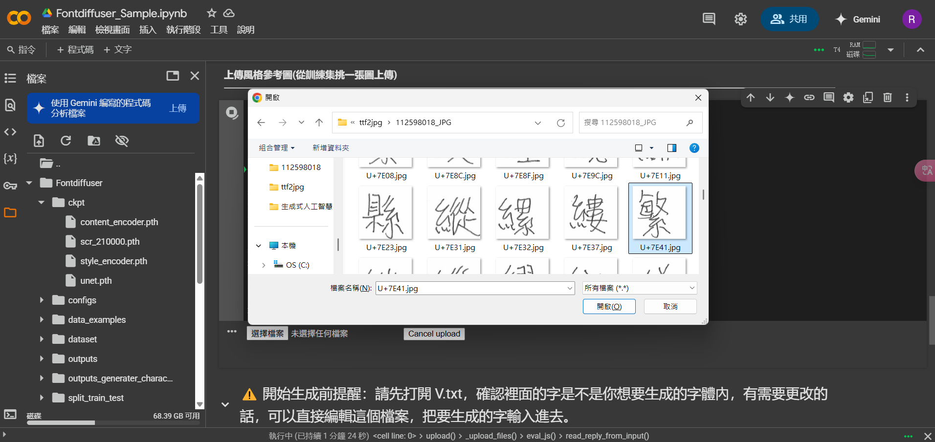
執行Fontdiffuser_Sample
從訓練集挑一張風格參考圖上傳，請選較多筆畫的字

Slide 19
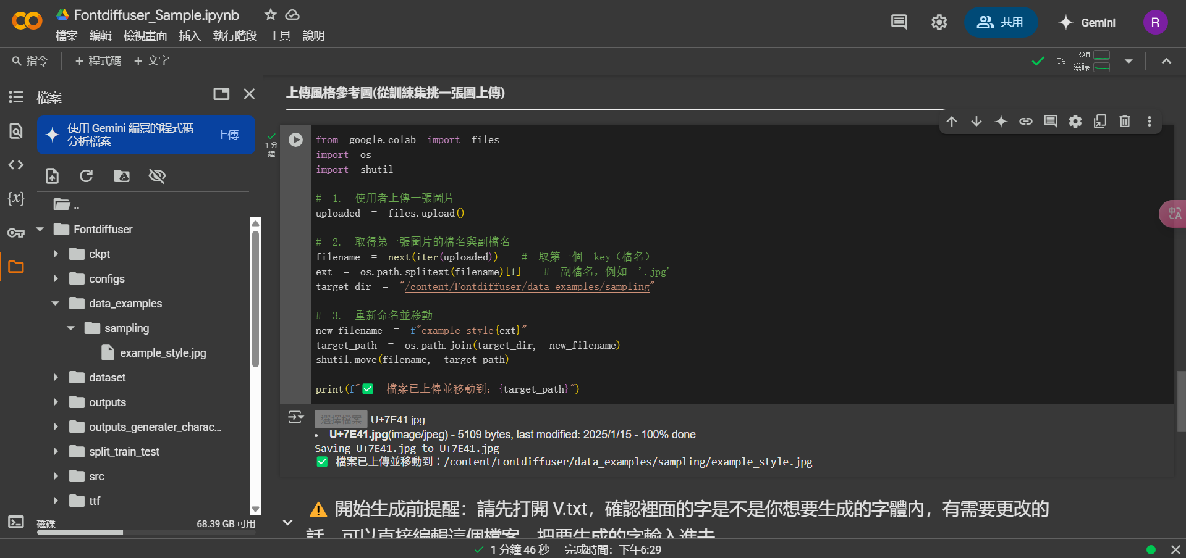
執行Fontdiffuser_Sample
上傳完畢後會在data_examples/sampling中看到example_style.jpg

Slide 20
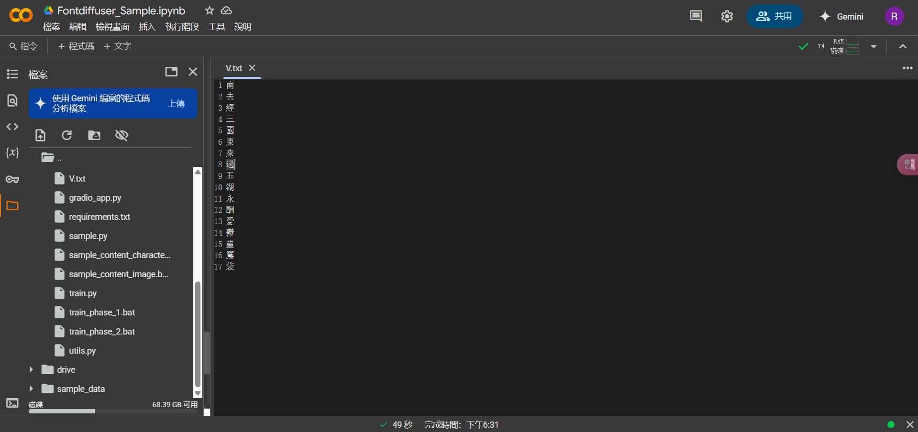
執行Fontdiffuser_Sample
開始生成前請先打開 V.txt，確認裡面的字是不是你想要生成的字體。

Slide 21
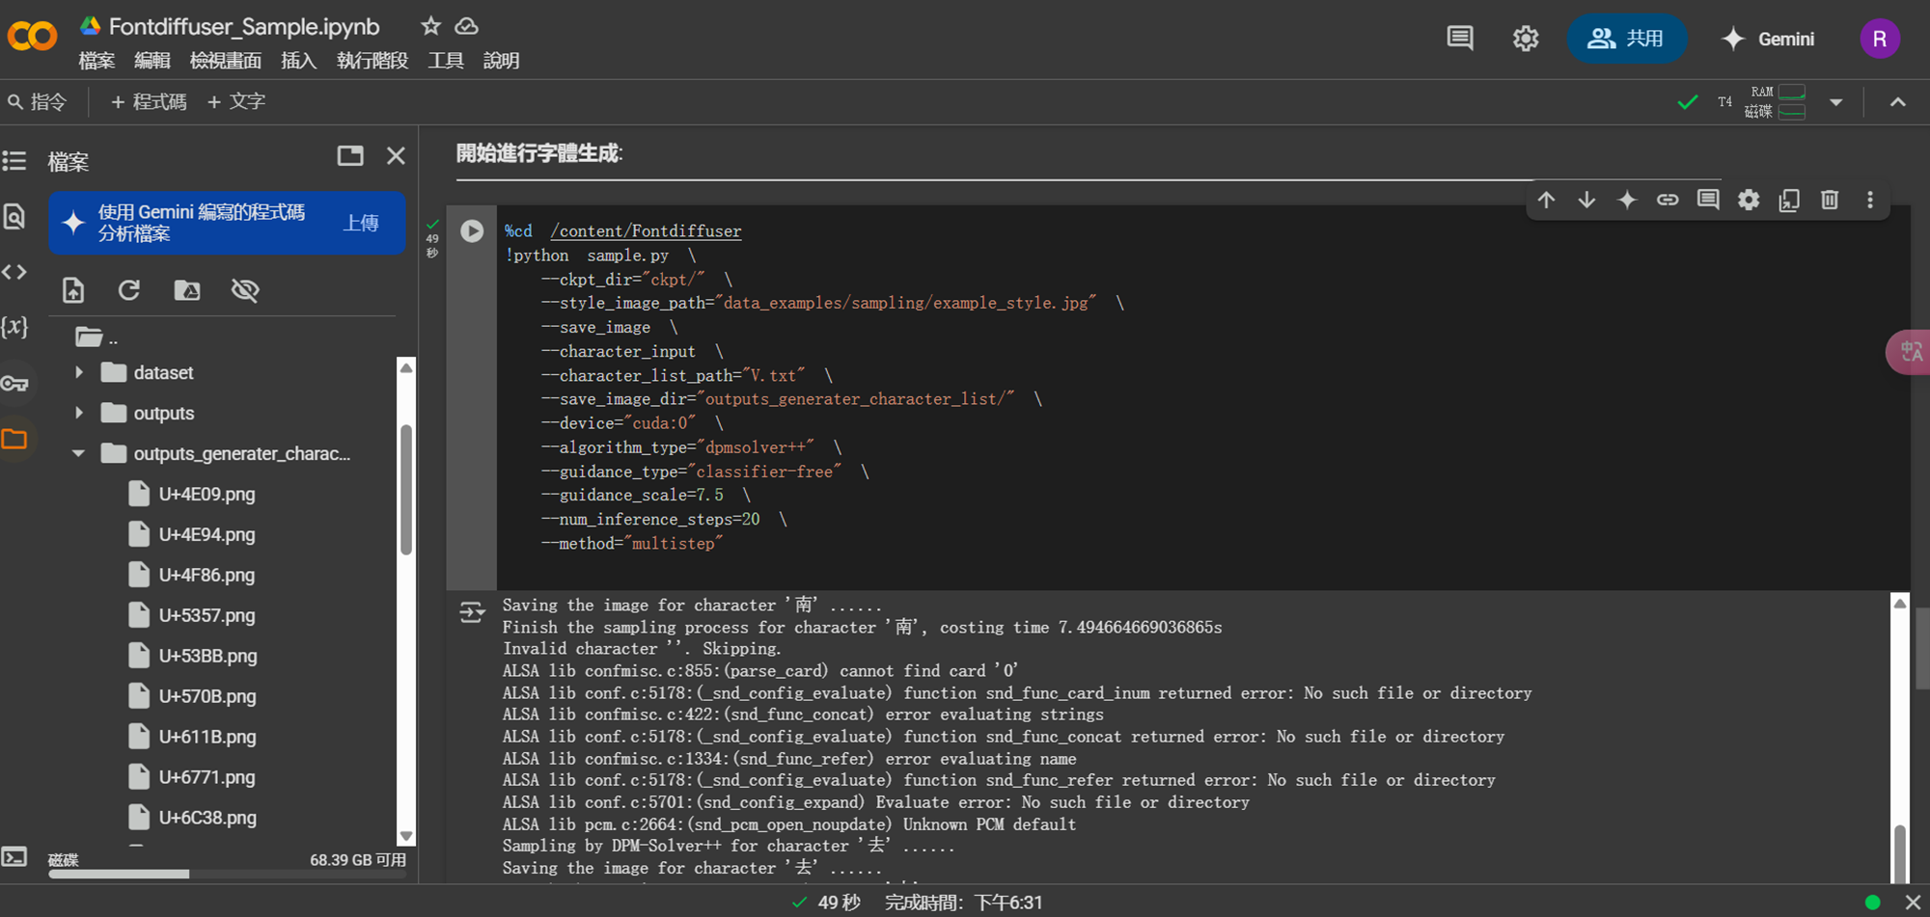
執行Fontdiffuser_Sample
開始執行字體生成會看到outputs_generater_character_list資料夾中會新增許多圖檔

Slide 22
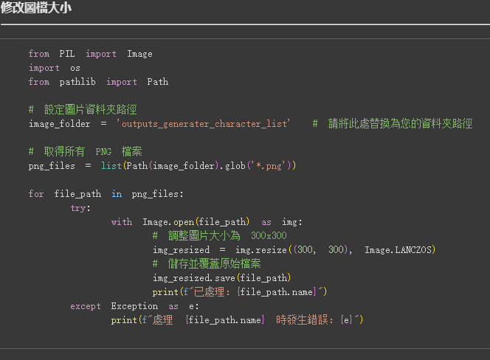
執行Fontdiffuser_Sample
執行修改圖檔大小

Slide 23
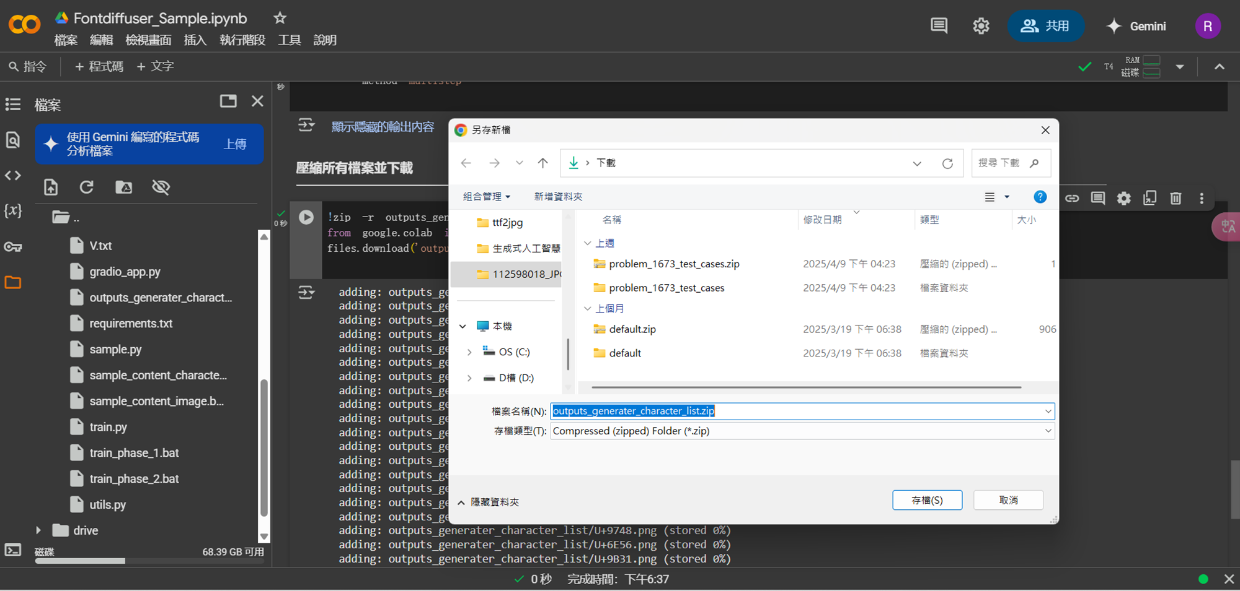
執行Fontdiffuser_Sample
執行完字體生成後，執行下載可以將outputs_generater_character_list中的所有圖檔壓縮並下載

Slide 24
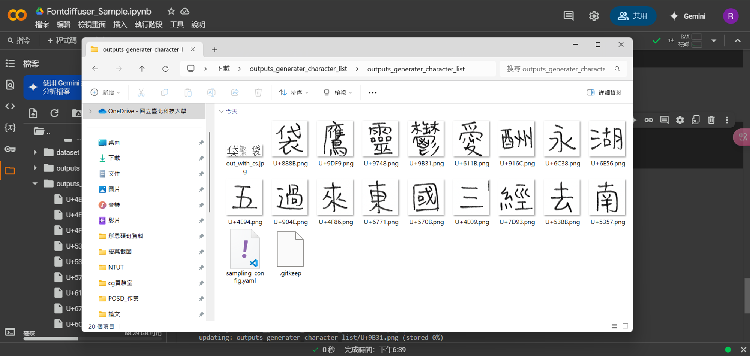
執行Fontdiffuser_Sample
解壓縮outputs_generater_character_list.zip後，就可以看到所有生成圖檔

Slide 25
查看結果
04

Slide 26
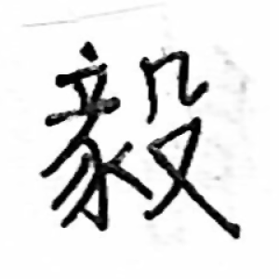
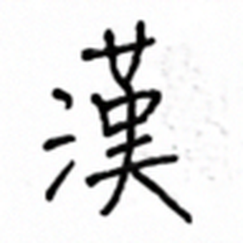
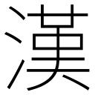
FontDiffuser過程
思源黑體
風格參考
訓練結果
機器學習
+

Slide 27
聯絡資訊
04

Slide 28
助教聯絡資訊
TA Email
賴秋彤 t114598033@ntut.org.tw
Email 標題(主旨)
請按照此格式(X為作業編號)： [ai2026s-hwX-學號]

